Slide 1
DIAGRAMA DE
DESPLIEGUE

Slide 2
DIAGRAMA DE DESPLIEGUE

Slide 3
DEFINICIÓN

Slide 4
Que es el diagrama de Despliegue?
Los diagramas de despliegue son uno de los dos tipos de diagramas que aparecen cuando se modelan los aspectos físicos de los sistemas orientados a objetos.

Slide 5
En que consiste?
Representan la configuración de los nodos de procesamiento en tiempo de ejecución y los componentes que residen en ellos. Muestran la vista de despliegue estática de una arquitectura y se relacionan con los componentes ya que, por lo común, los nodos contienen uno o más componentes.

Slide 6
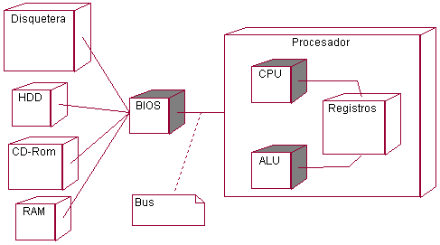

Slide 7
Que representa?
Los diagramas de despliegue muestran la configuración en funcionamiento del sistema, incluyendo su hardware y su software. Para cada componente de un diagrama de despliegue se deben documentar las características técnicas requeridas, el tráfico de red esperado, el tiempo de respuesta requerido, etc.

Slide 8
DEPENDENCIAS

Slide 9
DEPENDENCIAS
Estos son:
NODOS
INSTANCIAS DE COMPONENTES DE SOFTWARE
INSTANCIA DE NODO
ESTEREOTIPO DE NODO
ARTEFACTOS
ASOCIACIÓN
NODO COMO CONTENEDOR

Slide 10
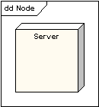
NODO: es un objeto físico en tiempo de ejecución que representa un recurso computacional, generalmente con memoria y capacidad de procesamiento.

Slide 11
INSTANCIAS DE COMPONENTES DE SOFTWARE: muestran unidades de software en tiempo de ejecución y generalmente ayudan a identificar sus dependencias y su localización en nodos.
DICTIONARY

Slide 12
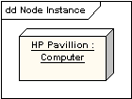
INSTANCIA DE NODO:. Una instancia se puede distinguir desde un nodo por el hecho de que su nombre esta subrayado y tiene dos puntos antes del tipo de nodo base.

Slide 13
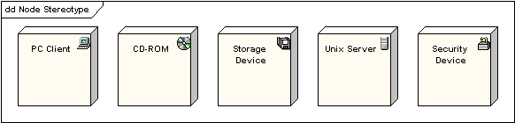
ESTEREOTIPO DE NODO:
Un número de estereotipos estándar se proveen para los nodos, nombrados «cdrom», «computer», «pc», «pc client», «pc server», «user pc».

Slide 14
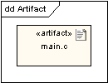
ARTEFACTO: Un artefacto es un producto del proceso de desarrollo de software, que puede incluir los modelos del proceso.

Slide 15
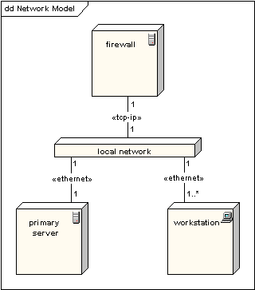
ASOCIACIÓN:
En el contexto del diagrama de despliegue, una asociación representa una ruta de comunicación entre los nodos.

Slide 16
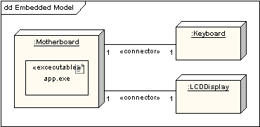
NODO COMO CONTENEDOR:
Un nodo puede contener otros elementos, como componentes o artefactos.

Slide 17
NOTACION

Slide 18
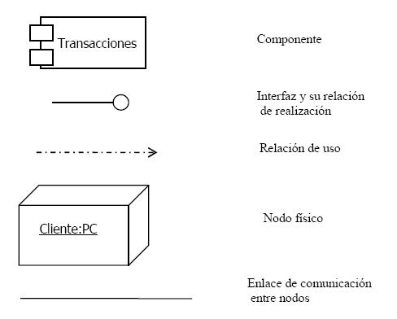
El Diagrama de Despliegue es muy similar al de componentes por lo que también comparte la forma de notación que se ve a continuación:

Slide 19
El diagrama de despliegue :
• Describe la arquitectura física del sistema durante la ejecución, en términos de:
– procesadores
– dispositivos
– componentes de software
• Describen la topología del sistema: la estructura de los elementos de hardware y el
software que ejecuta cada uno de ellos.

Slide 20
Los diagramas de despliegue se suelen utilizar para modelar:
• Sistemas empotrados: Un sistema empotrado es un colección de hardware con una gran cantidad de software que interactúa con el mundo físico. Los sistemas empotrados involucran software que controla dispositivo (motores, actuadores) que a su vez están controlados por estímulos externos como censores.
• Sistemas cliente-servidor: Los sistemas cliente-servidor son un extremo del espectro de los sistemas distribuidos y requieren tomar decisiones sobre la conectividad de red de los clientes a los servidores y sobre la distribución física de los componentes software de los sistemas a través de nodos.

Slide 21
- Sistemas completamente distribuidos: En el otro extremo encontramos aquellos sistemas que son ampliamente o totalmente distribuidos y que normalmente incluyen varios niveles de servidores Tales sistemas contienen a menudo varias versiones de componentes software, alguno de los cuales pueden incluso migrar de un nodo a otro. El diseño de tales sistemas requiere tomar decisiones que permitan un cambio continuo de la topología del sistema.

Slide 22
PASOS PARA SU CONSTRUCCION

Slide 23
Cuando se dibuje un diagrama de despliegue:
Hay que darle un nombre que comunique su propósito.
Hay que distribuir sus elementos para minimizar los cruces de líneas.
Hay que organizar sus elementos espacialmente para que los que estén cercanos semánticamente también lo estén físicamente.
Hay que usar notas y colores como señales visuales para llamar la atención sobre las características importante del diagrama.
Hay que usar los elementos estereotipados con cuidado.Hay que elegir un pequeño conjunto de íconos para el proyecto o la empresa y utilizarlos de forma consistente.

Slide 24
Un diagrama de despliegue bien estructurado:
Se ocupa de modelar un aspecto de la vista de despliegue estática de un sistema.
Contiene sólo aquellos elementos que son esenciales para comprender ese aspecto.
Proporciona detalles de forma consistente con el nivel de abstracción, mostrando sólo aquellos adornos que son esenciales para su comprensión.
No es tan minimalista que no ofrezca información al lector sobre los aspectos importantes de la semántica.

Slide 25
EJEMPLOS

Slide 26
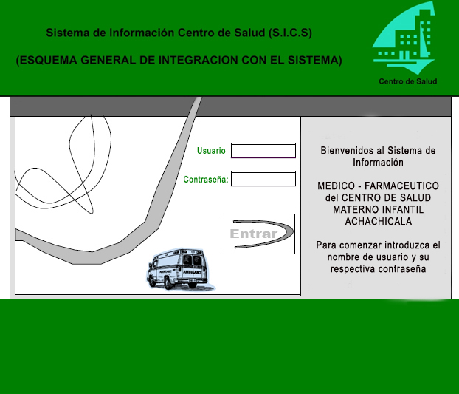
PANTALLA PRINCIPAL DEL SISTEMA

Slide 27
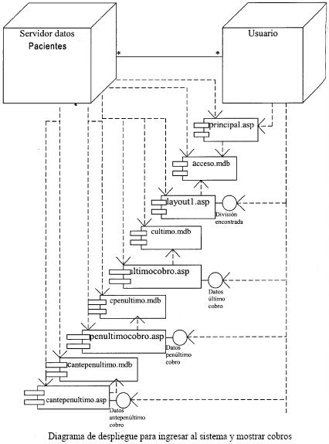
DIAGRAMA DE DESPLIEGUE PARA INGRESAR AL SISTEMA Y MOSTRAR COBROS

Slide 28
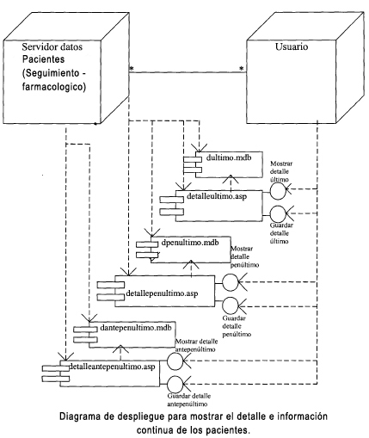
DIAGRAMA DE DESPLIEGUE DE DETALLES DE PACIENTES

Slide 29
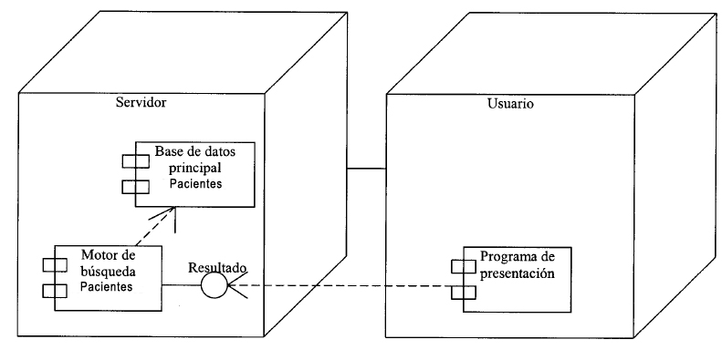
DIAGRAMA DE DESPLIEGUE DE SOLICITUD DE BUSQUEDA DE INFORMACION DE PACIENTES

Slide 30
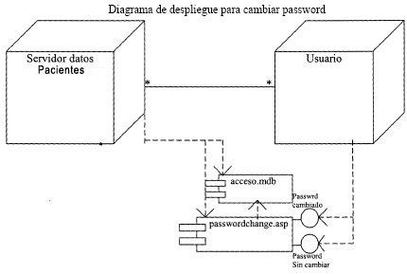
DIAGRAMA DE DESPLIEGUE PARA CAMBIAR CONTRASEÑA

Slide 31
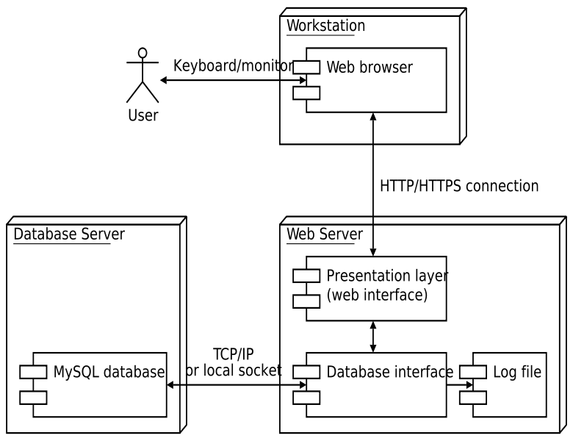
DIAGRAMA DE DESPLIEGUE DE UN CASO EN GENERAL

Slide 32
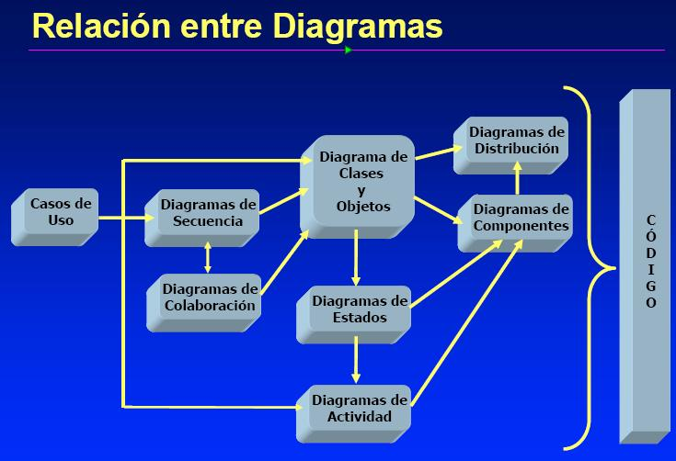
DIAGRAMAS DE DESPLIEGUE O DISTRIBUCION

Slide 33
USOS COMUNES
Los diagramas despliegue se utilizan para modelar la vista de despliegue estática de un sistema. Esta vista cubre principalmente la distribución,entrega e instalación de las partes que configuran el sistema físico. Hay varios tipos de sistemas para los que son innecesarios los diagramas de despliegue.Si se desarrolla un software que reside en una maquina e interactúa solo con dispositivos estandar en esa maquina, que ya son gestionados por el sistema operativo(por ejemplo: el teclado,la pantalla y el MODEM de un PC), se pueden ignorar los diagramas de despliegue.
Por otro lado si se desarrolla un software que interactúa con dispositivos que normalmente no gestiona el sistema operativo o si el sistema esta distribuido físicamente sobre varios procesadores, entonces la utilización delos diagramas de despliegue ayudara a razonar sobre la correspondencia entre el software y el hardware del sistema.
Cuando se modela la vista de despliegue estatica de un sistema, normalmente se utlizaran los diagramas de despliegue de unade las tres siguientes maneras:
1.Para modelar sistemas empotrados.
2. Para modelar sistemas cliente / servidor.
3. Para modelar sistemas completamente empotrados.

